Slide 1

LEPSZE GOSPODAROWANIE WODĄ

Slide 2
Zagadnienia:
Sytuacja hydrologiczna Polski.
Pobór i zużycie wody.
Gospodarka ściekami.
Dobre praktyki.

Slide 3
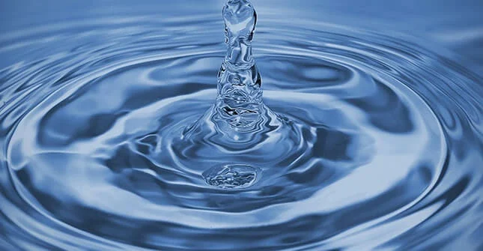
Woda jest jednym z najważniejszych zasobów występujących na ziemi, niezbędnym dla wszelkich form życia. Zarówno ilość, jak i jakość zasobów wodnych ma kluczowe znaczenie dla zdrowia ludności oraz sektorów gospodarki, co powoduje, że woda staje się czynnikiem decydującym o poziomie życia społeczeństwa. Środowisko wodne jest nieustannie narażone na zanieczyszczenie i wpływ działalności człowieka.

Slide 4

SYTUACJA HYDROLOGICZNA POLSKI

Slide 5
Polska zaliczana jest do krajów ubogich w zasoby wodne. Przeciętne zasoby wód w Polsce wynoszą około 60 mld m³, a w porach suchych poziom może spaść nawet poniżej 40 mld m³. Zasoby wód powierzchniowych w Polsce cechuje duża zmienność czasowa i terytorialna, co powoduje okresowe nadmiary i deficyty wody w rzekach. Zbiorniki retencyjne charakteryzują się małą pojemnością, która łącznie nie przekracza 6% objętości odpływu rocznego wód z obszaru kraju, co nie zapewnia dostatecznej ochrony przed okresowymi nadmiarami lub deficytami wody. Efektem tego jest występowanie trudności w zaopatrzeniu w wodę w niektórych rejonach kraju. W szczególności na południu Polski przemysł i rozwój procesów demograficznych oraz specyficzne warunki geograficzne i hydrograficzne powodują występowanie deficytów wody. Również na południu kraju występuje znaczna zmienność przepływu wód w rzekach w czasie silnych opadów deszczu oraz przemieszczanie się zmasowanych ilości wód powodziowych stanowiących m.in. spływy z terenów górskich.

Slide 6
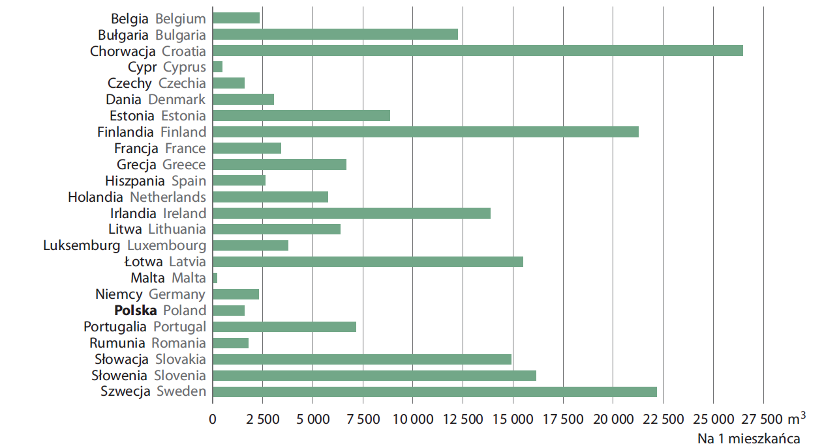
Zasoby wód powierzchniowych w wybranych krajach UE
Źródło: Eurostat

Slide 7
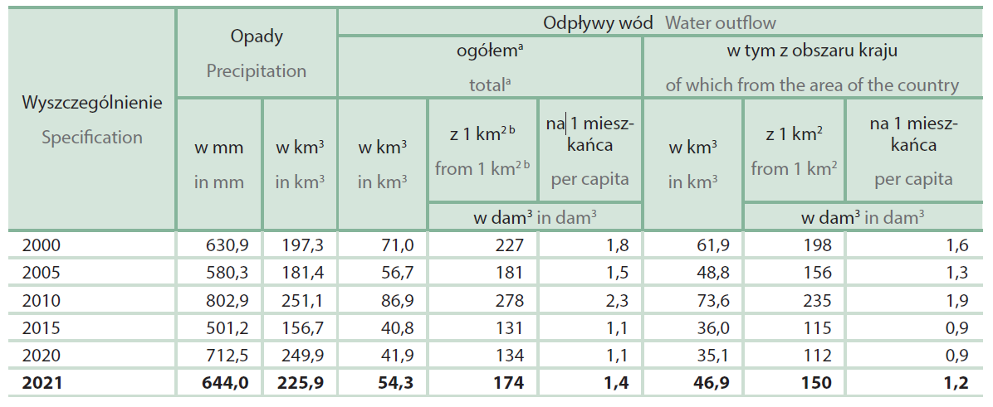
Zasoby wód powierzchniowych w Polsce
Źródło: Instytut Meteorologii i Gospodarki Wodnej

Slide 8
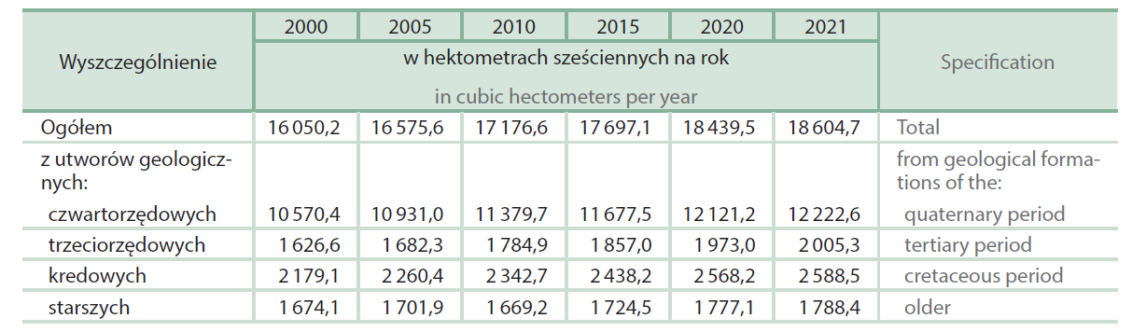
Zasoby eksploatacyjne ujęć wód podziemnych
Źródło: Państwowy Instytut Geologiczny

Slide 9
POBÓR I ZUŻYCIE WODY

Slide 10
Rozkład wartości poborów wody w Polsce, w poszczególnych sektorach gospodarki na przestrzeni ostatnich 20 lat nie ulegał istotnym zmianom. Proporcje wykorzystania wody kształtowały się następująco:
68% wody - przemysł,
23% wody - gospodarka komunalna,
9% wody - napełniania i uzupełniania stawów rybnych.
W 2021 r. zapotrzebowanie na wodę dla przemysłu, rybactwa oraz sieci wodociągowej wynosiło 9,3 tys. hm³ (hektometr sześcienny). Największy udział w poborze wody (ok. 68%), przypadał na cele produkcyjne (6 334 hm³, wobec 5 910 hm³ w 2020 r.). Wzrósł pobór wody do napełniania i uzupełniania stawów rybnych z 802 hm³ w 2020 r. do 841 hm³ w 2021 r. Pobór wody na potrzeby eksploatacji sieci wodociągowej wzrósł o ok. 136 hm³ w stosunku do 2020 r. i wyniósł 2 091 hm³.

Slide 11
Głównym źródłem zaopatrzenia gospodarki w wodę są wody powierzchniowe. Ich pobór w 2021 r. wyniósł 7,5 km³ i pokrył ok. 81% potrzeb. Wody powierzchniowe wykorzystywane były głównie do celów produkcyjnych w przemyśle.
Pobór wód podziemnych w 2021 wyniósł 1,7 km³ i był wyższy od poboru w 2020. Jako wody o znacznie lepszej jakości niż wody powierzchniowe, wykorzystywane były głównie do zaopatrzenie ludności w wodę do picia. Na ten cel wykorzystano w 2021 r. ok. 1,5 km³ wód podziemnych.
Wskaźnik poboru wody, w przeliczeniu na jednego mieszkańca, plasuje Polskę z poborem wody 244 m³ w 2021 r. w środku stawki krajów UE

Slide 12
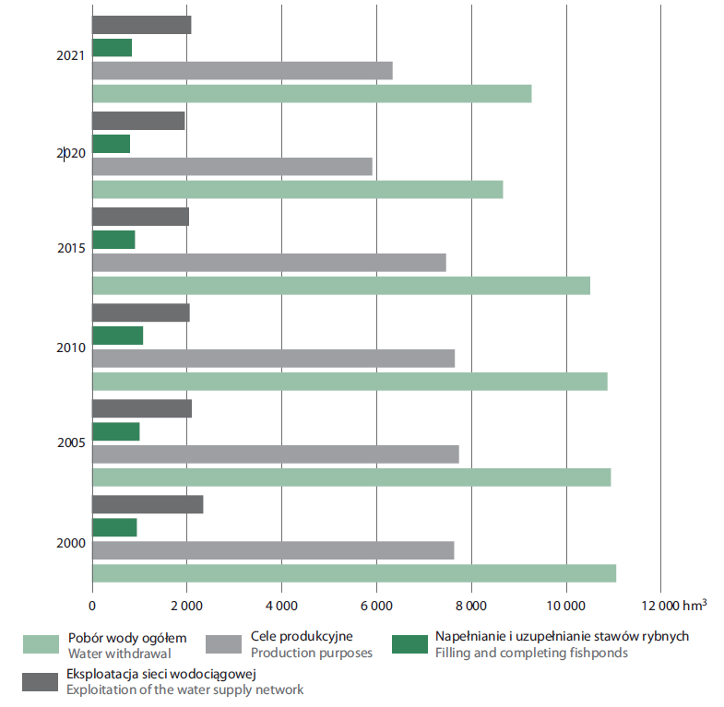
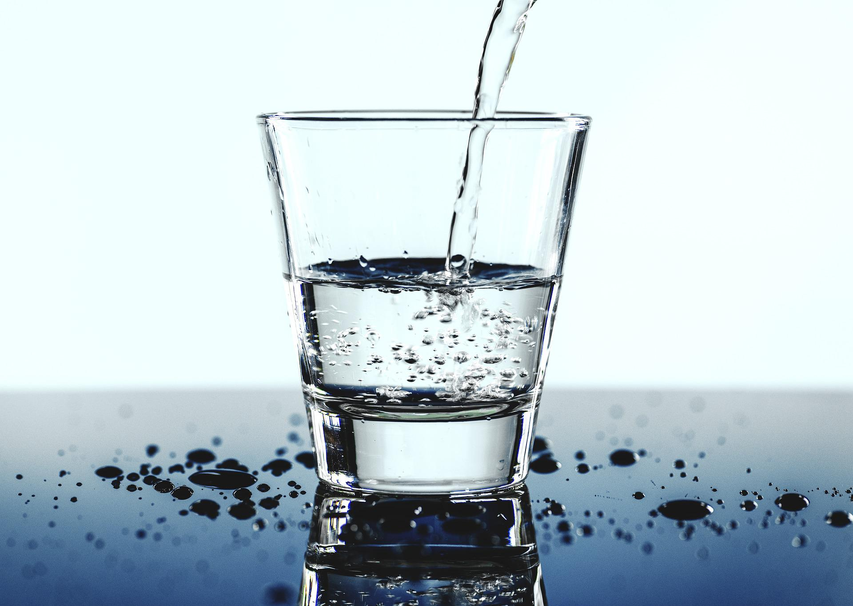
Pobór wody na potrzeby gospodarki i ludności

Slide 13
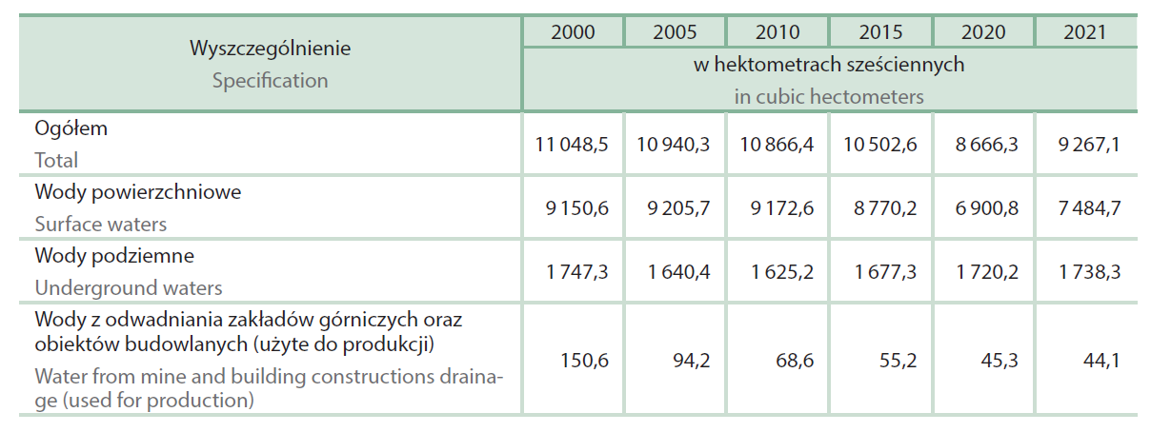
Pobór wody na potrzeby gospodarki i ludności według źródeł poboru

Slide 14
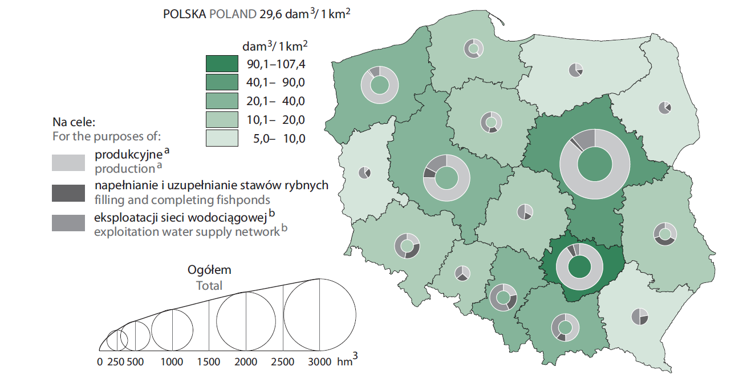
Pobór wody na potrzeby gospodarki i ludności według województw w 2021 r.

Slide 15
W 2021 r. największy pobór wody odnotowano w województwie mazowieckim (2 852 hm³), co stanowiło ok. 31% całkowitego poboru wody w kraju. Najmniejszy pobór wody odnotowano w województwie lubuskim (89 hm³), co stanowiło ok. 1% całkowitego poboru.
Na cele produkcyjne najwięcej wody pobrano w województwie mazowieckim (2 480 hm³), a najmniej w województwie lubuskim oraz podlaskim (odpowiednio: 11 hm³ oraz 13 hm³). Również w województwie mazowieckim odnotowano największy pobór wody na cele eksploatacji sieci wodociągowej (319 hm³), natomiast najmniejszy w województwie opolskim (48 hm³). Na cele napełniania i uzupełniania stawów rybnych najwięcej wody pobrano w województwie dolnośląskim (118 hm³), natomiast w województwie pomorskim pobrano 3 hm³.

Slide 16
GOSPODAROWANIE ŚCIEKAMI

Slide 17
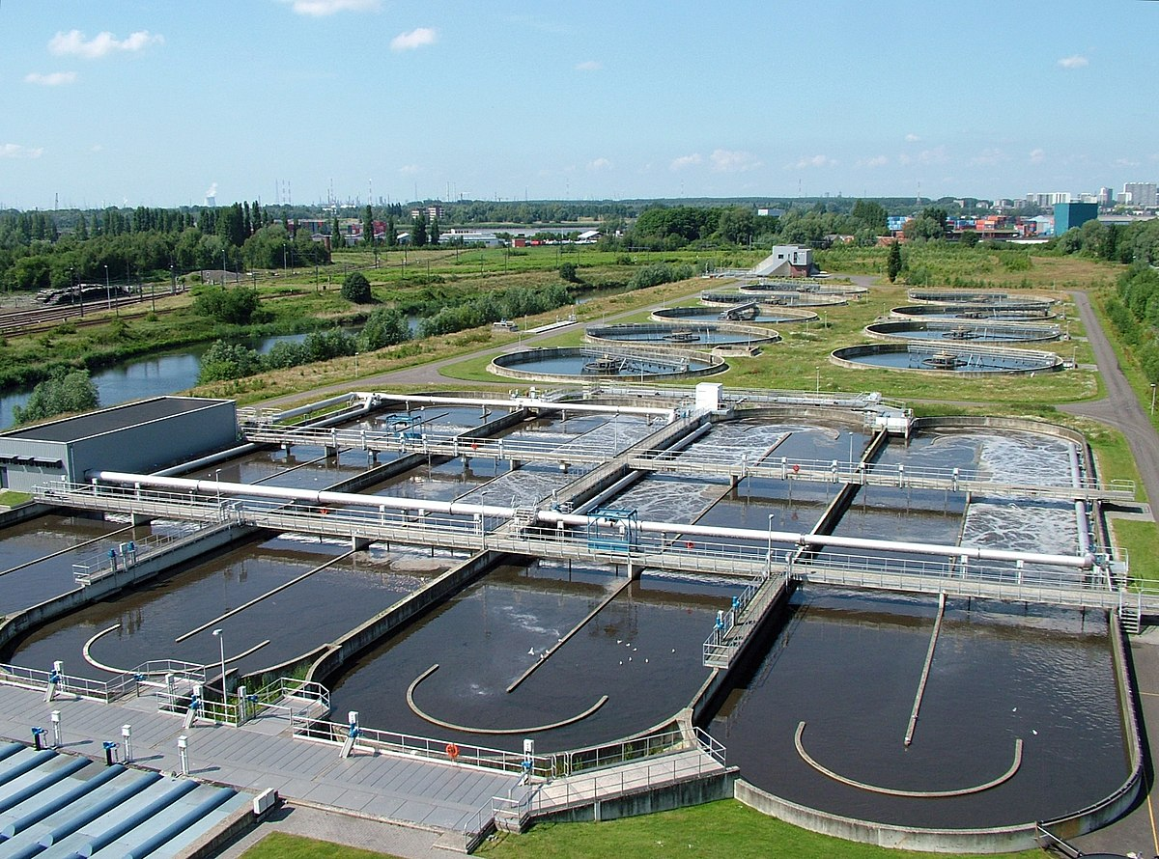
Najistotniejszym zadaniem służącym poprawie jakości wód, jest udoskonalenie procesów zbierania i oczyszczania ścieków. Działalność ta ma na celu usuwanie zanieczyszczeń ze ścieków w stopniu umożliwiającym dalsze wykorzystanie wody i zmniejszającym obciążenie środowiska naturalnego.

Slide 18
Ścieki przemysłowe to ścieki niebędące ściekami bytowymi albo wodami opadowymi lub roztopowymi, powstałe w związku z prowadzoną działalnością handlową, przemysłową, składową, transportową lub usługową, a także będące ich mieszaniną ze ściekami innego podmiotu, odprowadzane urządzeniami kanalizacyjnymi.
Ścieki komunalne to ścieki bytowe lub mieszanina ścieków bytowych ze ściekami przemysłowymi albo wodami opadowymi lub roztopowymi, odprowadzane urządzeniami służącymi do realizacji zadań własnych gminy w zakresie kanalizacji i oczyszczania ścieków komunalnych.
W latach 2000-2021 ilość ścieków przemysłowych i komunalnych wymagających oczyszczenia zmalała o ok. 10%, natomiast ilość ścieków nieoczyszczanych zmalała o 59%, przy jednoczesnym zmniejszeniu o 33% udziału ścieków oczyszczanych mechanicznie i ponad dwukrotnym zwiększeniu ilości ścieków oczyszczanych w oczyszczalniach z podwyższonym usuwaniem biogenów.

Slide 19
Oczyszczalnia ścieków to zespół obiektów technologicznych, służących do oczyszczania ścieków przemysłowych i komunalnych, tj. usuwania ze ścieków substancji w nich rozpuszczonych, koloidów i zawiesin, przed ich odprowadzeniem do wód lub do ziemi.
Ze względu na rodzaj stosowanych sposobów oczyszczania ścieków i związanych z nimi procesów, oczyszczalnie dzieli się na:
mechaniczne – usuwające przy użyciu krat, sit, piaskowników jedynie zanieczyszczenia nierozpuszczalne, tj. ciała stałe i tłuszcze ulegające osadzaniu,
chemiczne – oczyszczające ścieki poprzez wytrącanie niektórych związków rozpuszczalnych lub neutralizację ścieków metodami chemicznymi, takimi jak koagulacja, sorpcja na węglu aktywnym itp.,
biologiczne – usuwające ze ścieków zanieczyszczenia organiczne oraz związki biogenne i refrakcyjne w procesie biologicznego rozkładu, poprzez działanie mikroorganizmów i drobnoustrojów,
z podwyższonym usuwaniem biogenów – umożliwiające zwiększoną redukcję azotu i fosforu.

Slide 20
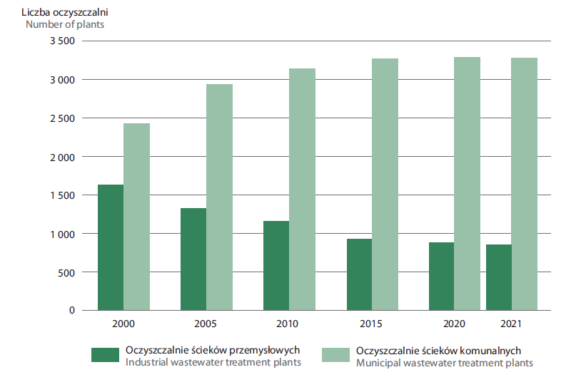
Oczyszczalnie ścieków przemysłowych i komunalnych

Slide 21
GOSPODAROWANIE WODĄ

Slide 22
Dostępność wody w Polsce jest w bardzo dużym stopniu uzależniona:
wielkości opadów atmosferycznych,
zdolności krajobrazu do zatrzymania wody spadającej na ziemię, czyli retencji.
Na wielkość opadów można wpływać, ograniczając zmianę klimatu - zwiększy to szansę na spowolnienie lub zatrzymanie procesu wydłużania się okresów bezopadowych.
Nieodzownym elementem walki z suszą musi być też odejście od spalania paliw kopalnych.
Lepsze gospodarowanie wodą

Slide 23
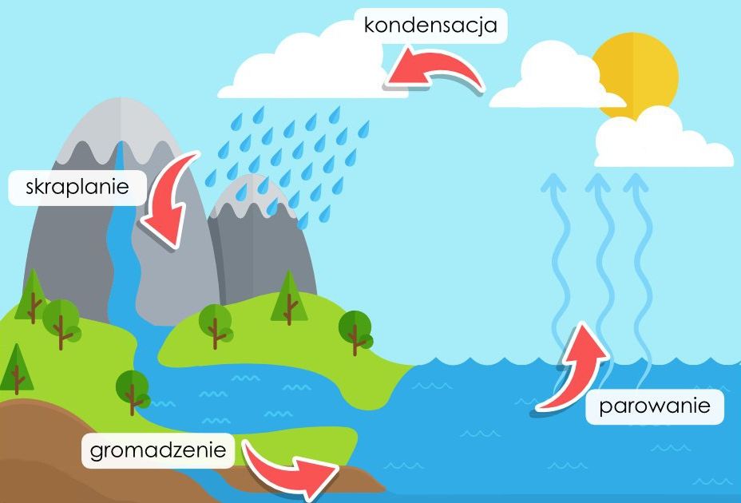
Na naturalny (hydrologiczny) obieg wody na Ziemi składają się następujące procesy: parowanie, przenoszenie pary i chmur przez ruchy powietrza, skraplanie pary i opady, jak również pobieranie wody i jej oddawanie w procesie oddychania (transpiracji) w biosferze, jej wsiąkanie w grunt, przepływy podziemne oraz powierzchniowe.

Slide 24
W Polsce w ciągu roku wyraźnie przybywa dni z opadami powyżej 10 mm deszczu. Intensywne opady powodują, że tylko mała część wody wsiąka w ziemię. W konsekwencji nie przesącza się ona przez kolejne warstwy gleby, nie zwiększa jej wilgotności i nie zasila zasobów wód podziemnych w głębszych warstwach wodonośnych, z których czerpiemy wodę pitną. Zamiast tego większość szybko spływa po powierzchni gruntu do kanałów i rzek, a rzekami dalej do morza.
Kryzys klimatyczny będzie dalej pogłębiać ten deficyt. W związku z tym musimy nauczyć się zatrzymywać i bardziej efektywnie wykorzystywać wodę.

Slide 25
Ograniczanie zużycia wody przez każdego z nas jest ważne, ale indywidualne działania nie wystarczą. Potrzebne są przemyślane, kompleksowe i adekwatne do skali wyzwania działania rządu, służące ochronie zasobów i poprawie stanu wód w Polsce. Walka z kryzysem wodnym może być skuteczna jedynie w połączeniu z niezbędnymi działaniami na rzecz przeciwdziałania kryzysowi klimatycznemu. Bardzo istotne jest odbudowanie zniszczonego potencjału naturalnej retencji. Ilość wody zatrzymywanej w krajobrazie można zwiększać, odtwarzając naturalną retencję - czyli zdolność krajobrazu do pochłaniania i zatrzymywania wody. Jest to szczególnie istotne w Polsce, ponieważ zniszczono wiele naturalnych ekosystemów zatrzymujących wodę i dodatkowo przyspieszono jej odpływ do Bałtyku, regulując rzeki. Stało się tak, ponieważ do tej pory gospodarowanie wodami było nakierowane głównie na zarządzanie nadmiarem wód. Doprowadziło to do głębokiego deficytu wody, a także do pogorszenia się stanu wód. ​
​

Slide 26
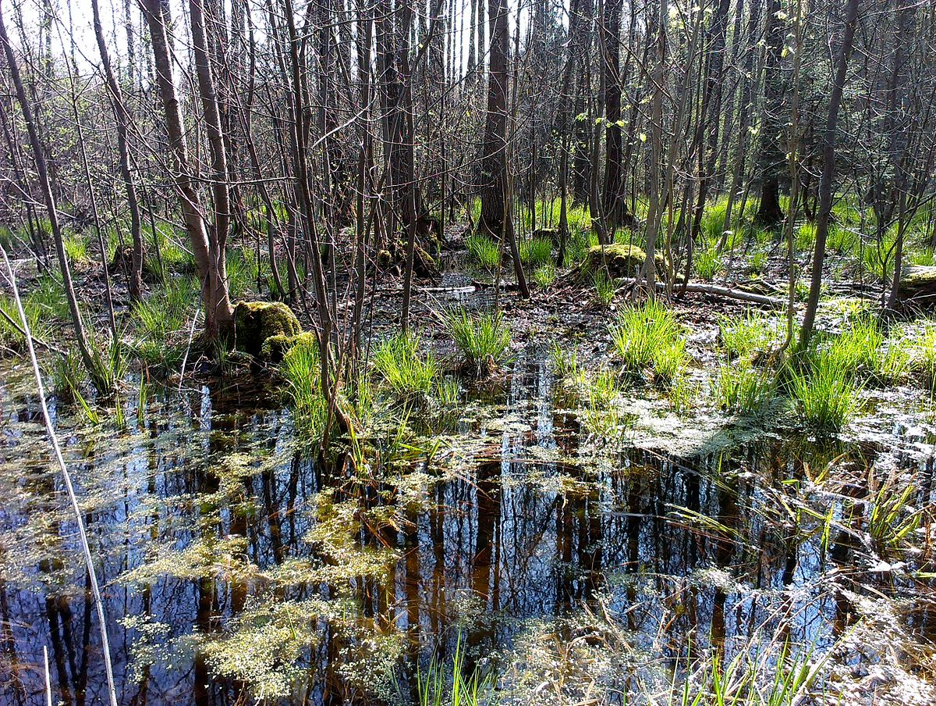
Odbudowywanie terenów podmokłych i bagiennych, oczek i zadrzewień śródpolnych, ochrona torfowisk i siedlisk bobrowych, wspieranie retencji glebowej, ochrona rzek i ich dolin - to powszechnie dostępne metody, które skutecznie zabezpieczyłyby tereny wiejskie przed suszą.
Dzięki takim działaniom można magazynować znacznie więcej wody niż poprzez retencję w sztucznych zbiornikach.

Slide 27
Istotnym elementem w walce z deficytem wody jest realna ochrona lasów wodochronnych. Dotyczy to obszaru całego kraju, w tym terenów górskich.
Prowadzona tam gospodarka leśna przyczynia się do przyspieszenia spływu powierzchniowego, a przez budowę dróg zrywkowych, wycinki i niszczenie ściółki znacznie zmniejsza się zdolność lasów do zatrzymywania wody.

Slide 28
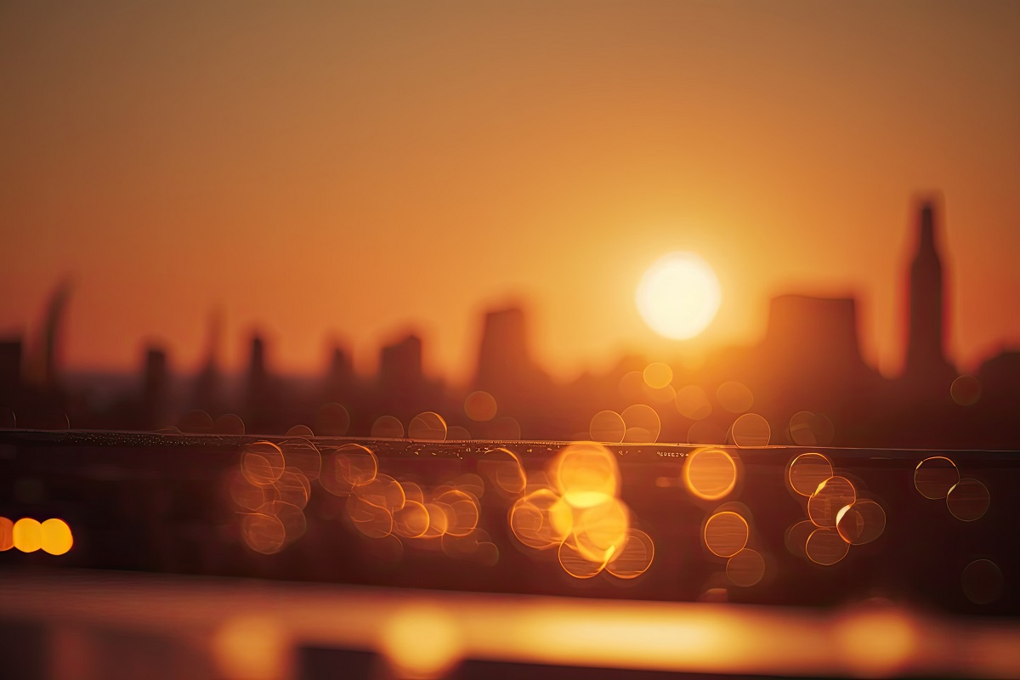
Retencja jest potrzebna, a wręcz niezbędna także w miastach. Należy odejść od tworzenia betonowych i asfaltowych pustyń na rzecz naturalnych sposobów zatrzymywania wody. Szczególną ulgę przynoszą mieszkańcom miast podczas upałów. Już za 30 lat w Warszawie maksymalne temperatury mogą sięgnąć nawet 43°C, a temperatury w przedziale 30–35°C występować będą przez ok. 22–23 dni w roku. Częstość 3-dniowych fal upałów z temperaturami ponad 30°C wzrośnie o ok. 280%, a w przypadku 5-dniowych fal upałów aż o 600%.

Slide 29
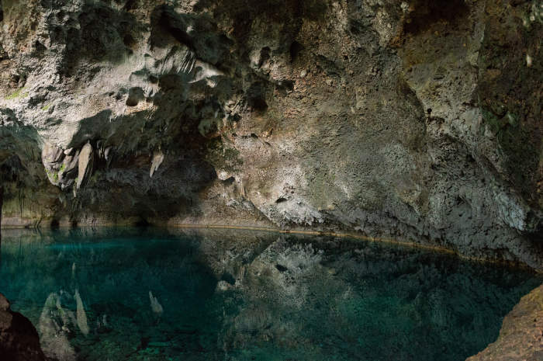
W ostatnich dziesięcioleciach korzystaliśmy przede wszystkim z wód powierzchniowych i podziemnych, zamiast retencjonować ich zasoby. Spowodowało to (w połączeniu z kryzysem klimatycznym) niedobory wody. Aby to zmienić, powinno się w pierwszej kolejności nauczyć korzystać z opadów, w drugiej kolejności - z wody z recyklingu (wdrażać obiegi zamknięte w przemyśle), a dopiero potem sięgać po zasoby wód powierzchniowych.
Wody podziemne powinny być żelazną rezerwą dla zaspokojenia podstawowych potrzeb ludzi.

Slide 30
Dobre codzienne praktyki:
Prysznic zamiast kąpieli w wannie – pełna wanna zużywa znacznie więcej wody niż zwykły, krótki prysznic.
Zakręcanie wody podczas mycia zębów – niepotrzebnie zużywana woda podczas codziennej toalety.
Uszczelnienie kranów – utrata niewielkiej ilości wody, ale w sposób ciągły, w długim okresie czasu.
Naprawa/regulacja spłuczki w toalecie.
Zmywanie naczyń w zmywarce – znaczne zmniejszenie zużycia wody.
Włączanie pralki przy jej całkowitym wypełnieniu.
Zbieranie deszczówki.
Nie używanie wody do rozmrażania potraw.
Wymiana kranów kurkowych na baterie jednouchwytowe oraz wyposażenie ich perlatory.

Slide 31
Dziękuję za uwagę

